Slide 1
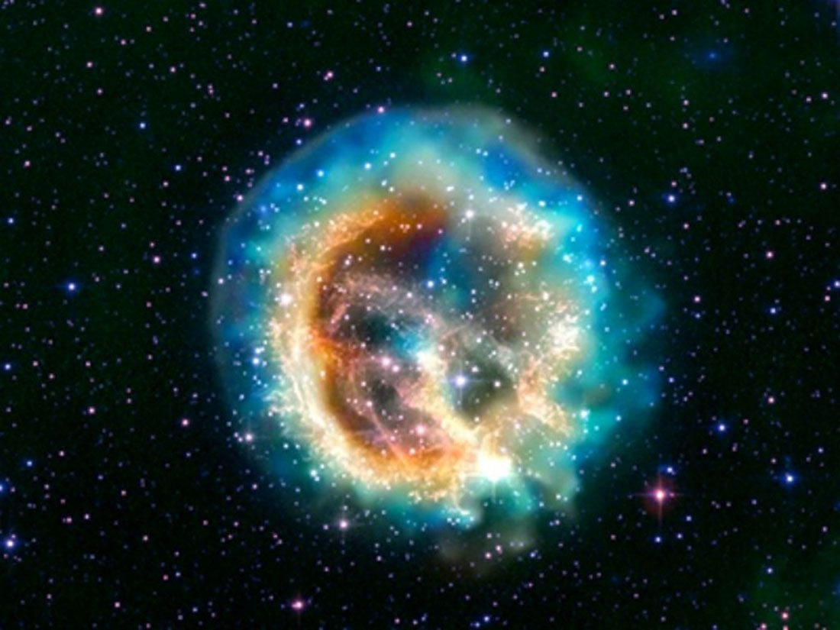
ზეახალი ვარსკვლავები
გელა ქევანაშვილი

Slide 2
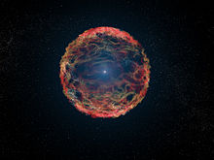
რა არის ზეახალი?
ზეახალი არის ძლიერი და მანათობელი ვარსკვლავური აფეთქება,რომელიც ხდება მასიური ვარსკვლავის ან თეთრი ჯუჯის ბოლო ევოლუციურ ფაზაში
პროგენიტორი გადაიქცევა ნეიტრონულ ვარსკვლავად, შავ ხვრელად ან კიდევ სრულად განადგურდება
ტერმინის შემოტანა ეკუთვნის Walter Baade და Fritz Zwicky-ს 1929-31 წელს.

Slide 3
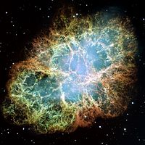
ზეახალის წარმოქმნის მიზეზი
ბირთვული სინთეზის უეცარი განახლება გადაგვარებულ ვარსკვლავში
მასიური ვარსკვლავის ბირთვში უეცარი გრავიტაციული კოლაფსი

Slide 4
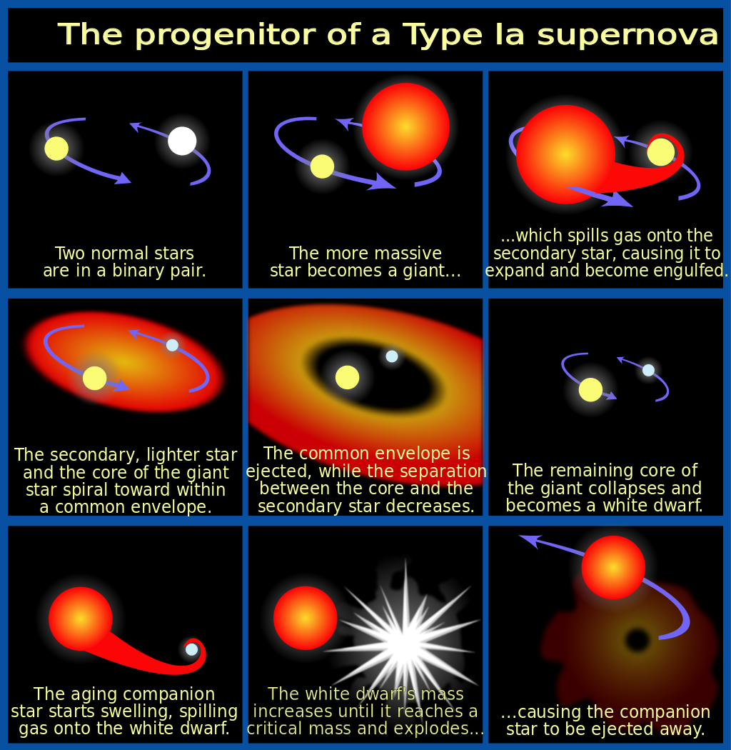
Type Ia ზეახალის წარმოქმნა

Slide 5
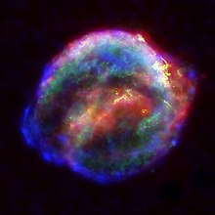
ზეახალის აღმოჩენის ისტორია
უძველესი ზეახალი,რომელიც დაფიქსირებულია არის HB8,რომელიც სავარაუდოდ უცნობმა ინდოელმა დააფიქსირა დაახლოები ძვწ 4500 წელს
ასევე 185 წელს ჩინელმა ასტრონომებმა დააფიქსირეს SN 185
SN 1572 და SN 1604,რომელთაც ტიხო ბრაგე და იოჰან კეპლერი დააკვირდნენ

Slide 6
ზეახალის ტიპები
ასტრონომები ზეახალ ვარსკვლავებს ყოფენ სინათლის მრუდისა, შთანთქმის ხაზებისა და ქიმიური შემადგენლობის მიხედვით.
Type I - არ შეიცავს წყალბადს
Type II- შეიცავს წყალბადს
Types III, IV, და V-Fritz Zwicky -მა ამ ტიპში შეიტანა ის ზეახალები რომლებიც ცალსახად არ ჯდებოდა წინა ორის დახასიათებაში

Slide 7
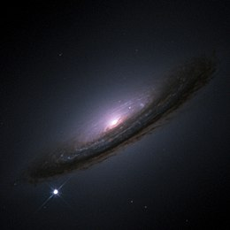
Type I
Type Ia- აქვს იონიზირებული სილიკონის ხაზი 650 ნმ,სინათლის პიკთან
Type Ib- აქვს არაიონიზირებული ჰელიუმის ხაზი 587.6 ნმ
Type Ic-სუსტია ან არ აქვს ჰელიუმი
Type Ib/c-სუსტია ან არ აქვს სილიკონის შთანთქმა

Slide 8
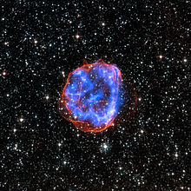
Type II
Type II-P-სინათლის მრუდზე აქვს ‘’პლატო’’
Type II-L-სინათლის მრუდზე აქვს ხაზოვანი კლება
Type II-P/L-არ აქვს ვიწრო ხაზები
Type Iin-აქვს ზოგი ვიწრო ხაზი
Type Iib- სპექტრი ემსგავსება Type Ib -ს

Slide 9
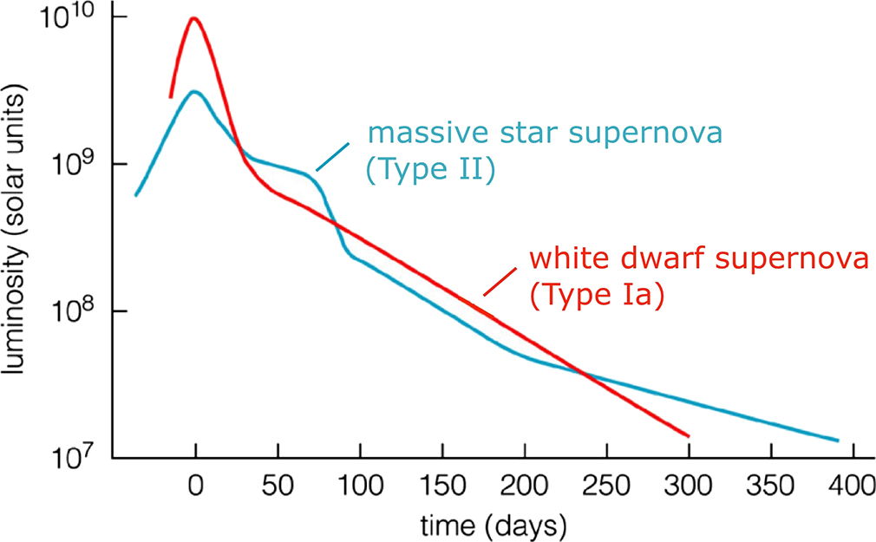
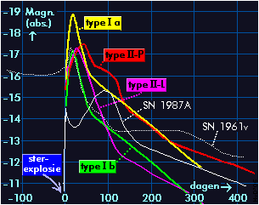

Slide 10
ზეახალის ფიზიკური თვისებები ტიპების მიხედვით
Typeª | Average peak Absolute Magnitude | Approximate energy (foe) | Days to peak luminosity | Days from peak to 10% luminosity
Ia | −19 | 1 | approx. 19 | around 60
Ib/c (faint) | around −15 | 0.1 | 15–25 | unknown
Ib | around −17 | 1 | 15–25 | 40–100
Ic | around −16 | 1 | 15–25 | 40–100
Ic (bright) | to −22 | above 5 | roughly 25 | roughly 100
II-b | around −17 | 1 | around 20 | around 100
II-L | around −17 | 1 | around 13 | around 150
II-P (faint) | around −14 | 0.1 | roughly 15 | unknown
II-P | around −16 | 1 | around 15 | Plateau then around 50
IIn | around −17 | 1 | 12–30 or more | 50–150
IIn (bright) | to −22 | above 5 | above 50 | above 100

Slide 11
ბირთვის კოლაფსი მასისა და მეტალურობის მიხედვით
Cause of collapse | Progenitor star approximate initial mass (solar masses) | Supernova type | Remnant
Electron capture in a degenerate O+Ne+Mg core | 9–10 | Faint II-P | Neutron star
Iron core collapse | 10–25 | Faint II-P | Neutron star
 | 25–40 with low or solar metallicity | Normal II-P | Black hole after fallback of material onto an initial neutron star
 | 25–40 with very high metallicity | II-L or II-b | Neutron star
 | 40–90 with low metallicity | None | Black hole
 | ≥40 with near-solar metallicity | Faint Ib/c, or hypernova with gamma Ray Burst(GRB) | Black hole after fallback of material onto an initial neutron star
 | ≥40 with very high metallicity | Ib/c | Neutron star
 | ≥90 with low metallicity | None, possible GRB | Black hole
Pair instability | 140–250 with low metallicity | II-P, sometimes a hypernova, possible GRB | No remnant
Photodisintegration | ≥250 with low metallicity | None (or luminous supernova?), possible GRB | Massive black hole

Slide 12
ზეახალის ენერგეტიკა
Supernova | Approximate total energy 10⁴⁴ joules (foe)^{c} | Ejected Ni (solar masses) | Neutrino energy (foe) | Kinetic energy (foe) | Electromagnetic radiation (foe)
Type Ia | 1.5 | 0.4 – 0.8 | 0.1 | 1.3 – 1.4 | ~0.01
Core collapse | 100 | (0.01) – 1 | 100 | 1 | 0.001 – 0.01
Hypernova | 100 | ~1 | 1–100 | 1–100 | ~0.1
Pair instability | 5–100 | 0.5 – 50 | low? | 1–100 | 0.01 – 0.1

Slide 13
ზეახალის შედეგები
მძიმე ელემენთების წყარო
კოსმოსური სხივები
გრავიტაციული ველები და ევოლუცია
ზეახალი ელემენთთა მთავარი წყაროა გალაქტიკაში,იგი გამოყოფს ელემენტებს ჟანგბადიდან რუბიდიუმამდე.
Type Ia აწარმოებს ძირითდად სილიკონსა და რკინის პიკთან მდებარე ელემენტებს
ბირთვული კოლაფსის შედეგად მიღებული ზეახალები აწარმოებენ ძირითადად ჟანგბადისა და ნეონის მსგავს ელემენტებს,ასევე ცინკზე მძიმე ელემენტებსაც
type II კი გამოყოფს ძირითადად წყალბადსა და ჰელიუმს
ზეახალის ნარჩენები სავარაუდოდ კოსმოსური სხივების აჩქარების ერთერთი მთვარი მიზეზია,მაგრამ ეს მოვლენა მხოლოდ მცირე ზეახალის ნარჩენებშია დაფიქსირებული
ზეახალი პოტენციურად არის ძლიერი გრავიტაციული ველების წყარო, მაგრამ ეს ჯერ არ დაფიქსირებულა,ერთადერთი გრავიტაციული ველების დაფიქსირება მოხდა შავი ხვრელისა და ნეიტრონული ვარსკვლავის შერწყმისას
ასევე ზეახალს დიდი ადგილი უკავია სამყაროს ევოლუციაში,რადგანაც დიდმა აფეთქებამ წარმოქმნა წყალბადი,ჰელიუმი და ლითიუმი, ამიტომ ზეახალი აფეთქება მეტალების ძირითადი წყაროა გალაქტიკაში,რომელიც ამდიდრებს ვარსკვლავშორის სივრცესს

Slide 14
დიდი მადლობა ყურადღებისთვის

